Slide 1
НАДЁЖНОСТЬ
ИННОВАЦИИ
ПАРТНЁРСТВО
МИНИСТЕРСТВО ЭКОНОМИЧЕСКОГО РАЗВИТИЯ КАЛУЖСКОЙ ОБЛАСТИ:
ИТОГИ 2014 ГОДА И ОСНОВНЫЕ ЗАДАЧИ НА 2015 ГОД
2015

Slide 2
2
ИТОГИ 2014 ГОДА
Объем промышленного производства
2,9%
2014
место
по объему продукции обрабатывающих
производств
в расчете на 1 жителя
среди регионов России
2013
Объем отгруженной продукции 520 млрд руб.

Slide 3
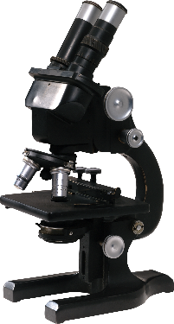
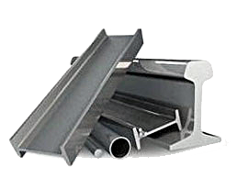
3
ПРОМЫШЛЕННЫЙ КОМПЛЕКС
Диверсификация
109,6%
Рост производства
химической
отрасли
140,7%
Рост
металлургического
производства
12 новых
промышленных
предприятий
2300 новых рабочих мест
Объем инвестиций в основной капитал по итогам 2014 года составил
99,7 млрд руб.
80 НОВЫХ ЗАЯВОК на размещение производств

Slide 4
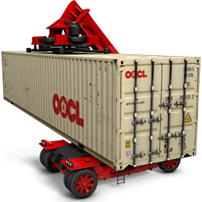
4
ТРАНСПОРТНО-ЛОГИСТИЧЕСКАЯ ИНФРАСТРУКТУРА
Международный аэропорт «Калуга»
1
2
Freight Village
Rosva
3
4
Freight Village
Vorsino
К-Агро

Slide 5
5
МЕРЫ ГОСУДАРСТВЕННОЙ ПОДДЕРЖКИ МУНИЦИПАЛЬНЫХ ОБРАЗОВАНИЙ КАЛУЖСКОЙ ОБЛАСТИ
Создание условий и инфраструктуры для инвесторов
Дополнительные налоговые
доходы
Дополнительные налоговые доходы
Механизм
TIF
Субсидии
в размере
30%
затрат муниципального
образования на реализацию
проекта
МЕСТНЫЙ
БЮДЖЕТ
ОБЛАСТНОЙ
БЮДЖЕТ

Slide 6
6
МАЛОЕ И СРЕДНЕЕ ПРЕДПРИНИМАТЕЛЬСТВО
2,3
поступления
налога
млрд руб.
Темп роста к уровню
2013 года — 108,3%
13 000
малых и средних предприятий

Slide 7
7
ЖИЛЬЕ
Безвозмездная передача из собственности калужской области в муниципальную собственность 78 земельных участков для многодетных семей
Из областного бюджета приобретено 97 квартир для детей-сирот

Slide 8
8
ЗАДАЧИ 2015
Инвестиционная деятельность
40
Потенциальных
инвесторов
14
Новых
предприятий
62 млрд р.
Общий объем
инвестиций
с созданием
3500 рабочих мест
Открытие первого резидента ОЭЗ «Людиново» ООО «Агро-Инвест»

Slide 9
9
ЗАДАЧИ 2015
Доступность финансовых ресурсов
Благоприятные кредитные условия для импортозамещающих производств

Slide 10
10
ЗАДАЧИ 2015
Локализация
Предложения по изменениям федерального законодательства в части таможенных пошлин

Slide 11
11
ЗАДАЧИ 2015
Импортозамещение
Создание регионального перечня импортозамещаемой продукции и потенциальных региональных производителей этих товаров

Slide 12
12
ЗАДАЧИ 2015
Кадастровая оценка
Проведение государственной кадастровой оценки объектов недвижимости жилого и нежилого фонда

Slide 13
13
ЗАДАЧИ 2015
Открытость органов власти
В 2014 году рассмотрено 373 обращения граждан
Информирование
через Интернет и СМИ
Взаимодействие
с общественным советом
Работа над качеством
официальных сайтов

Slide 14
СПАСИБО
ЗА ВНИМАНИЕ!

